Slide 1
Din Psikolojisi Dersin yapısı ve Giriş
A.Ü.İ.F/Güz Dönemi 1. Hafta

Slide 2
Din Psikolojisi Dersin yapısı ve Giriş
Nuran E. KORKMAZ
A.Ü.İ.F (2016-17)

Slide 3
DİN
PSİKOLOJİ

Slide 4
Dersin kapsamı
Müfredat/ öğretim programı/içerik
Ders materyali;
Konferans/ders anlatimi
Akademik –hayatin icinden
Seminer-lecture(ders anlatımı)
Aktif dinleme ve note alma
Doğru soruyu sormak(soru ve sorgulama)
proje/final odevi(max 10 ss)
Sorular: ?

Slide 5
Amaçlar:
Psikoloji ve din psikolojisi bilimine ilişkin bilimsel bir bakış açısı geliştirmek
Din psikolojisi bilimi hakkında bilgi sahibi olma
Bilimsel değer yargısı geliştirme
Kişisel gelişim
Sorgulayıcı bakış açısı geliştirme
Bilim ve yaşamı entegre edip hayattan zevk alma

Slide 6
Sınav & Ekstra puan
Açık uçlu & çoktan seçmeli
Haftalık okumalar
Proje

Slide 7
Neden din psikolojisi? yada Neden dini tecrübeyi araştırıyoruz?
Dinin bireysel, toplumsal, kültürel fonksiyonunun yadsınamaması
Dini inanç insan davranışının güçlü bir motivasyon aracıdır.

Slide 8
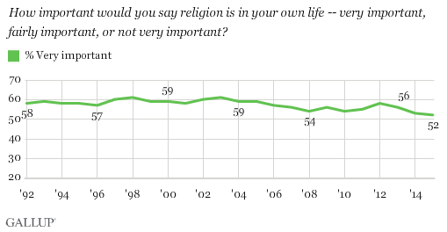

Slide 9
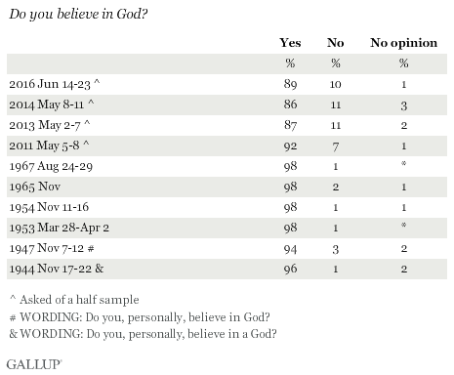

Slide 10
Gerçekte neyi araştırıyoruz?

Slide 11
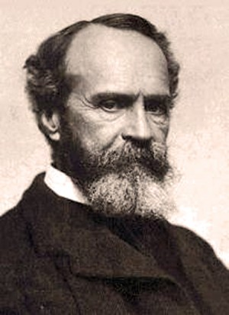
‘insanın hayat üzerine bütünsel bir reaksiyonudur’
hayata bağlı ve onun vazgeçilmez bir unsurudur.

Slide 12
Dini tecrübenin Çeşitliliği/The Variety of Religious Experince(1902)
Din» insanın kutsal olanla ilişkilendirdiği bireysel bir tecrübesidir.
Hayata bağlı ve onun vazgeçilmez bir unsurudur.

Slide 13
Dini tecrübenin psikolojisini araştırıyoruz.
NOT: Din psikolojisi herhangi bir dinin iddialarına yada gerçeklerine yanıt vermez, bilakis dini inanç ve davranışların bireysel, sosyal, kültürel anlamda araştırır.

Slide 14
Kaynakça:
JAMES, W. (1950). The Principle of Psychology, I, New York: Dower Pub.
JUNG, C. G., (1999). Keşfedilmemiş Benlik, çev: Barış İlhan, İstanbul: İlhan Yay.
AYTEN, Ali (2006). William James(1842-1910) ve Din Psikolojisinde Tercüme Merkezli Bir Yaklaşım, İslami Araştırmalar Dergisi 19/3:457-464.

